Slide 1





Slide 2


Slide 3
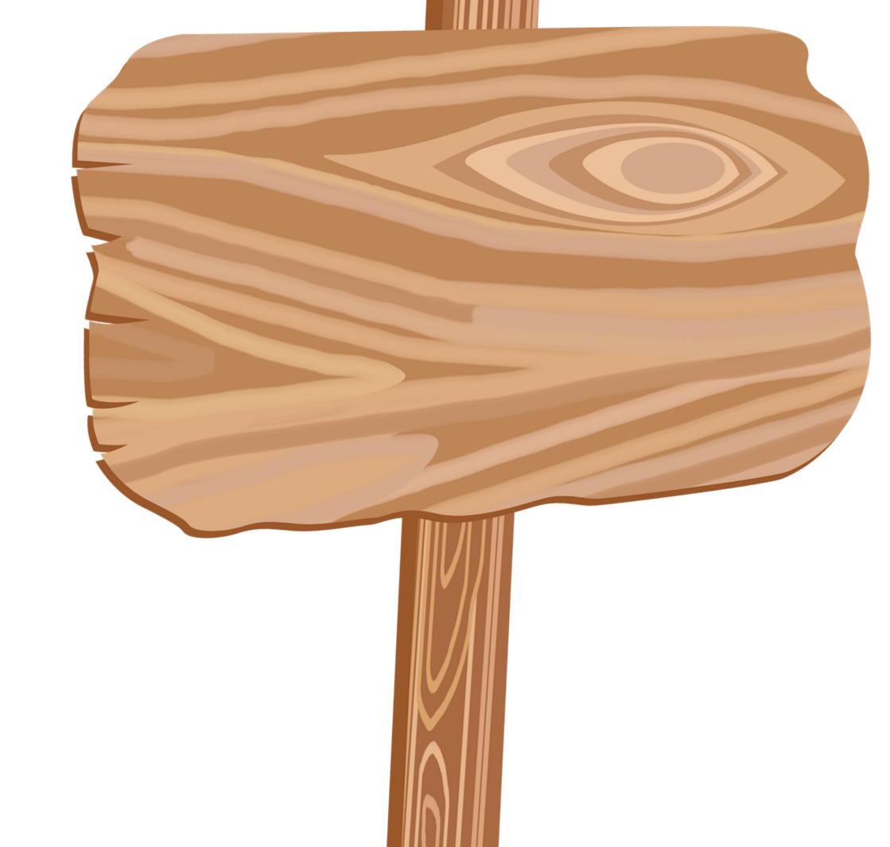





Slide 4


Slide 5
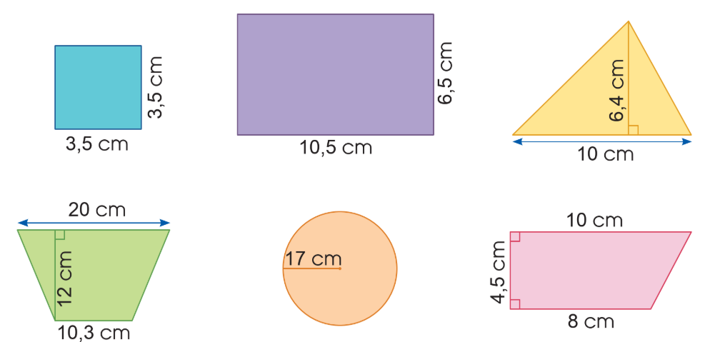
3
b) Tính diện tích mỗi hình sau:

Slide 6
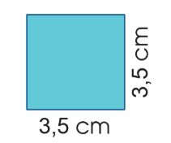
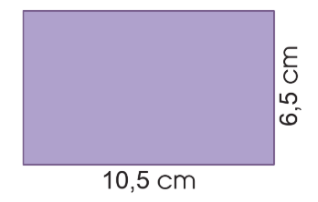
Diện tích hình vuông là:
3,5 × 3,5 = 12,25 (cm²)
Diện tích hình chữ nhật là:
10,5 × 6,5 = 68,25 (cm²)

Slide 7
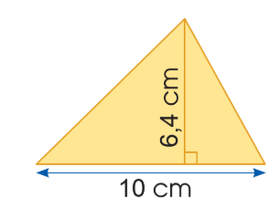
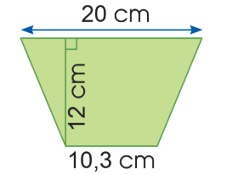
Diện tích hình tam giác là:
10 × 6,4 : 2 = 32 (cm²)
Diện tích hình thang là:
(20 + 10,3) × 12 : 2 = 181,8 (cm²)

Slide 8
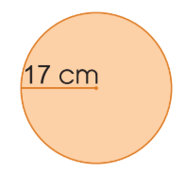
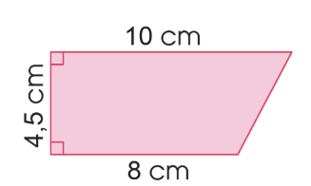
Diện tích hình tròn là:
3,14 × 17 × 17 = 907,46 (cm²)
Diện tích hình thang vuông là:
(10 + 8) × 4,5 : 2 = 40,5 (cm²)

Slide 9
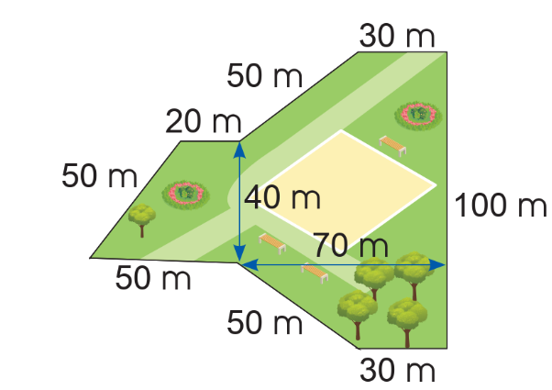
3
c) Tính chu vi và diện tích khu đất:
Chu vi khu đất là:
30 + 100 + 30 + 50 + 50 + 50 + 20 + 50 = 380 (m)
Chia khu đất thành 3 phần như hình vẽ:
Diện tích hình thang có đáy lớn 50 m và đáy nhỏ 20 m là:
(50 + 20) × 40 : 2 = 1 400 (m²)

Slide 10
Chiều cao hình thang có đáy lớn 100m và đáy nhỏ 40 m là:
70 – 30 = 40 (m)
Diện tích hình thang có đáy lớn 100m và đáy nhỏ 40 m là:
(100 + 40) × 40 : 2 = 2 800 (m²)
Diện tích hình chữ nhật dài 100 m rộng 30 m là:
100 × 30 = 3 000 (m²)
Diện tích khu đất là:
1 400 + 2 800 + 3 000 = 7 200 (m²)
Đáp số: chu vi: 380 m; diện tích 7 200 m²

Slide 11
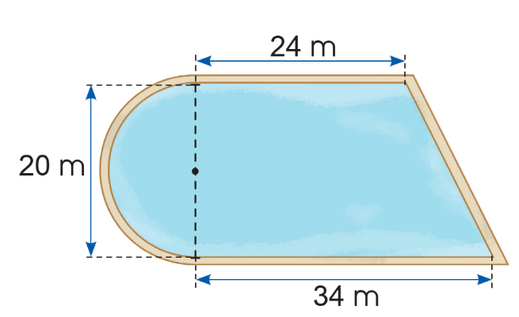
3
d) Tính diện tích mặt nước:
Diện tích phần hình thang là:
(24 + 34) × 20 : 2 = 580 (m²)
Bán kính nửa hình tròn là:
20 : 2 = 10 (m)
Diện tích phần nửa hình tròn là:
3,14 × 10 × 10 : 2 = 157 (m²)
Diện tích mặt nước là:
580 + 157 = 737 (m²)
Đáp số: 737 m².

Slide 12
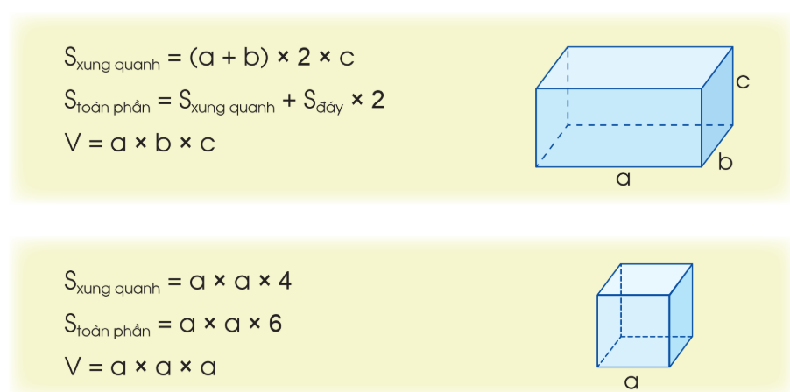
4
a) Nêu cách tính diện tích xung quanh, diện tích toàn phần, thể tích của hình hộp chữ nhật, hình lập phương. Lấy ví dụ minh họa.

Slide 13
• Hình hộp chữ nhật:
Muốn tính diện tích xung quanh của hình hộp chữ nhật, ta lấy chu vi mặt đáy nhân với chiều cao (cùng một đơn vị đo).
Muốn tính diện tích toàn phần của hình hộp chữ nhật, ta tính tổng diện tích xung quanh và diện tích hai đáy của hình hộp chữ nhật đó.
Muốn tính thể tích của hình hộp chữ nhật, ta lấy chiều dài nhân với chiều rộng rồi nhân với chiều cao (cùng một đơn vị đo).
Ví dụ: Hình hộp chữ nhật có chiều dài, chiều rộng, chiều cao lần lượt là 4 cm, 3 cm, 2 cm.
Diện tích xung quanh là: (4 + 3) × 2 × 2 = 28 (cm²)
Diện tích toàn phần là: 28 + 4 × 3 × 2 = 52 (cm²)
Thể tích là: 4 × 3 × 2 = 24 (cm³)

Slide 14
Hình lập phương:
Muốn tính diện tích xung quanh của hình lập phương, ta lấy diện tích một mặt nhân với 4.
Muốn tính diện tích toàn phần của hình lập phương, ta lấy diện tích một mặt nhân với 6.
Muốn tính thể tích của hình lập phương, ta lấy cạnh nhân với cạnh rồi nhân với cạnh.
Ví dụ: Hình lập phương có cạnh 3 cm.
Diện tích xung quanh là: 3 × 3 × 4 = 36 (cm²)
Diện tích toàn phần là: 3 × 3 × 6 = 54 (cm²)
Thể tích là: 3 × 3 × 3 = 27 (cm³)

Slide 15
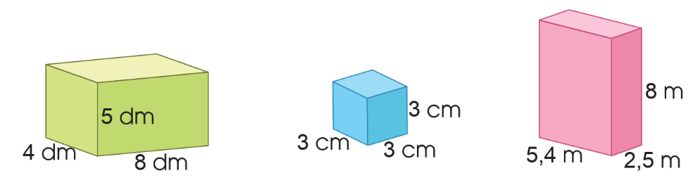
4
b) Tính diện tích xung quanh, diện tích toàn phần, thể tích của mỗi hình hộp chữ nhật, hình lập phương sau:

Slide 16
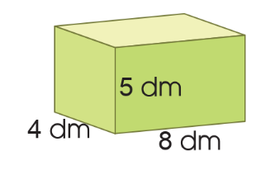
Diện tích xung quanh là:
(4 + 8) × 2 × 5 = 120 (dm²)
Diện tích toàn phần là:
120 + 4 × 8 × 2 = 184 (dm²)
Thể tích là:
8 × 4 × 5 = 160 (dm³)

Slide 17
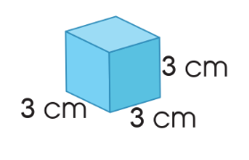
Diện tích xung quanh là:
3 × 3 × 4 = 36 (cm²)
Diện tích toàn phần là:
3 × 3 × 6 = 54 (cm²)
Thể tích là:
3 × 3 × 3 = 27 (cm³)

Slide 18
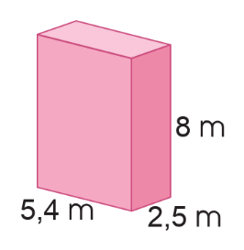
Diện tích xung quanh là:
(5,4 + 2,5) × 2 × 8 = 126,4 (m²)
Diện tích toàn phần là:
126,4 + 5,4 × 2,5 × 2 = 153,4 (m²)
Thể tích là:
5,4 × 2,5 × 8 = 108 (m³)

Slide 19
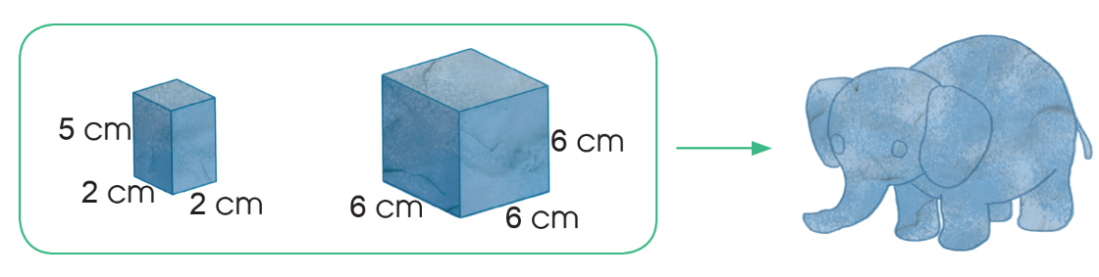
4
c) Hương đã làm một con voi bằng hai khối đất nặn có kích thước như hình vẽ. Tính thể tích con voi đó.

Slide 20
Thể tích hình hộp chữ nhật là:
2 × 2 × 5 = 20 (cm³)
Thể tích hình lập phương là:
6 × 6 × 6 = 216 (cm³)
Thể tích con voi đó là:
20 + 216 = 236 (cm³)
Đáp số: 236 cm³

Slide 21
5
Một con sư tử chạy với vận tốc 1 300 m/phút, một con hổ chạy với vận tốc 1 km/phút. Hỏi:
a) Con vật nào chạy nhanh hơn?
b) Sau 4 phút, mỗi con vật chạy được quãng đường dài bao nhiêu ki-lô-mét?
a) Một phút con sư tử chạy được 1 300 m = 1,3 km, con hổ chạy được 1 km.
Mà 1,3 km > 1 km. Vậy con sư tử chạy nhanh hơn.
b) Sau 4 phút con sư tử chạy được số ki-lô-mét là:
1,3 × 4 = 5,2 (km)
Sau 4 phút con hổ chạy được số ki-lô-mét là: 1 × 4 = 4 (km)

Slide 22

5
Ba bạn Nga, Mai, Linh cùng học một lớp. Hôm nay, sau khi tan học lúc 16 giờ 55 phút, ba bạn đi bộ từ trường về nhà.
Hỏi mỗi bạn đi từ trường về nhà hết bao nhiêu phút?

Slide 23
Bài giải:
Nga đi từ trường về nhà hết số phút là:
17 giờ 18 phút – 16 giờ 55 phút = 23 phút
Mai đi từ trường về nhà hết số phút là:
17 giờ 20 phút – 16 giờ 55 phút = 25 phút
Linh đi từ trường về nhà hết số phút là:
17 giờ 15 phút – 16 giờ 55 phút = 20 phút
Đáp số: Nga: 23 phút
Mai: 25 phút
Linh: 20 phút

Slide 24



